Slide 1
第7课 近代殖民活动和人口的跨地域转移
课程标准：通过了解历史上跨洲、跨国家、跨地区不同规模的人口迁徙,以及移民所
面临的机遇与挑战,认识在迁徙与融入当地社会过程中出现的文化认同。

Slide 2
（1）复习西方列强殖民扩张的三个阶段
 | 早期殖民扩张 | 19世纪的殖民扩张 | 19世纪末20世纪初的殖民扩张
背景 | ①新航路开辟 ②资本主义工场手工业发展 | 工业革命 | 第二次工业革命
主要国家 | 西、葡、荷、英、法等 | 英、俄、法、美等 | 英、法、美、德、俄、日等帝国主义国家
扩张方式 | 公开殖民抢掠、欺诈贸易、种族灭绝、三角贸易、垄断商路 | 炮舰政策，强签不平等条约；商品倾销、掠夺原料 | 资本输出为主，划分势力范围，瓜分世界
结果 | ①推动欧洲资本原始积累及资本主义发展 ②给亚非拉国家带来灾难 | ①推动工业资本主义发展 ②客观上促进亚非拉国家走上近代化道路 | ①世界瓜分殆尽，资本主义世界体系最终形成；②亚非拉民族解放运动高涨
（2）相关概念：
文化认同，就是指对人们之间或个人同群体之间的共同文化的确认。使用相同的文化符号、遵循共同的文化理念、秉承共有的思维模式和行为规范,是文化认同的依据。可具体分为对世界不同文化圈的认同，如对中华文明、印度文明、西方文明、伊斯兰文明、拉丁美洲文明、非洲文明等的认同。
族群是指地理上靠近、语言上相近、血统同源、文化同源的一些民族的集合体，也称族团。

Slide 3


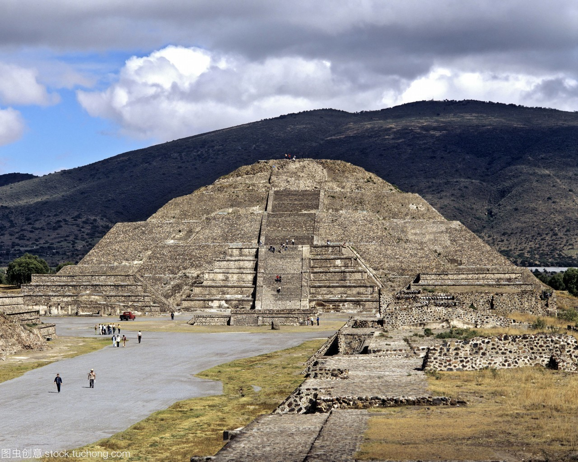
思考：美洲古老文明消失的原因？
玛雅文化石雕神像
阿兹特克文明
印第安人是美洲的原住民，是美洲的主人，他们创造了灿烂的文明。然而，在今天的美国，印第安人大多聚居在一些偏僻的保留区内。这一切与欧洲殖民者的侵略扩张直接相关。

Slide 4
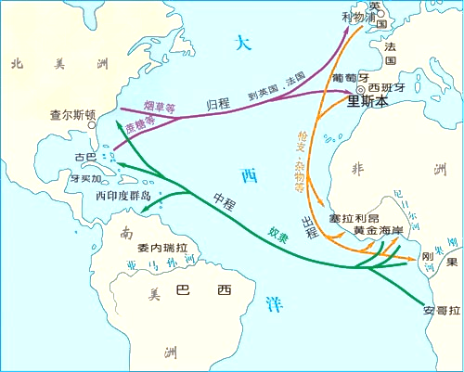
一、殖民扩张与美洲族群的变化 1.欧洲的殖民扩张：1492年,哥伦布到达美洲,此后西班牙、葡萄牙、英国、法国等欧洲国家争相开始在美洲进行疯狂的殖民扩张和掠夺
欧洲殖民者在美洲屠杀、奴役印第安人
新航路的开辟
人数锐减
使非洲损失了大约一亿人口！
开始买进非洲的黑人，作为奴隶在美洲种植园劳动
罪恶的“三角贸易”由此开始
种植园劳动力不足
2、美洲的人口结构的改变原因： ⑴印第安人数量锐减：屠杀、奴役、天花等传染病。 ⑵黑人奴隶数量激增：黑奴贸易。 ⑶白人数量大增：欧洲人的到来。
（4）混血人种占主导
原因：为了弥补劳动力的不足
影响：深刻改变了非洲的人口结构，严重影响了非洲的社会发展；黑人奴隶为殖民者在美洲的种植园和矿山提供了劳动力。

Slide 5
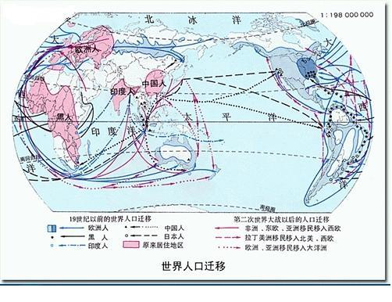
人口跨地域转移的形式：
自发移民：如英国许多清教徒为躲避宗教迫害逃避到北美进行开拓。
被迫移民：西欧国家疯狂开展殖民活动，贩卖黑奴到美洲。
地域
①由欧洲迁往北美。
②由非洲迁往美洲。
③由亚洲迁往美洲。

Slide 6
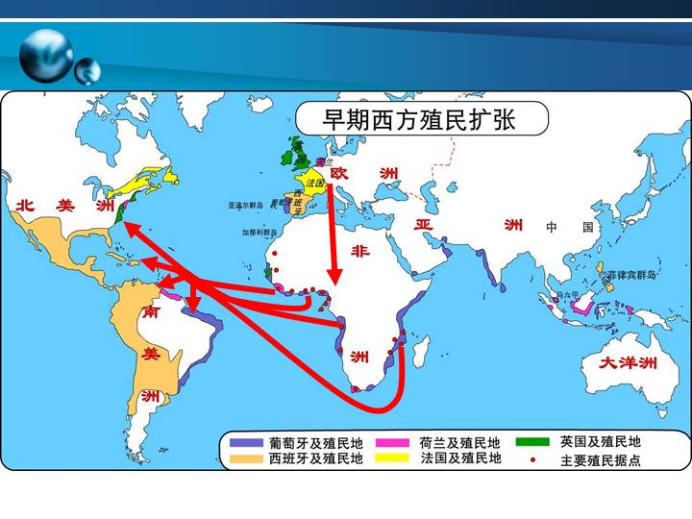
殖民扩张与美洲族群的变化
材料：夺取印第安人生命的最直接杀手并非欧洲人的枪炮,而是天花、霍乱、腮腺炎、麻疹、淋病和黄热病,这些早已被欧洲人适应的疾病对印第安人极具杀伤力。天花成了欧洲人征服美洲的同盟军。一方面是印第安人人口的崩溃,一方面是西班牙殖民者“铲除一种文化,如同路人随手折下路边一朵向日葵”,印第安人的文献被殖民者当作“魔鬼的作品”付之一炬。
——摘编自易富贤《大国空巢》
阅读材料思考：欧洲国家的殖民扩张中征服美洲的方式？分析对美洲和欧洲的影响？
方式：疾病、武力。
影响：对美洲：使美洲的人口锐减。破坏了印第安人的文明，实行殖民统治，使美洲失去了独立自主的地位。
对欧洲：促进了欧洲的资本主义原始积累。

Slide 7
殖民扩张和族群变化产生的影响
材料：巴西很少有欧洲女性,葡萄牙男性非常乐意尽享齐人之福,娶一个美洲女人,同时再娶一个女奴……事实上,在殖民时期的巴西,跨民族、跨种族的婚姻是很常见的,由此代代相传下来,比墨西哥的梅斯蒂索人的混血情况要彻底得多、复杂得多。 ——[美]杰里•本特利、赫伯特•齐格勒著《新全球史;文明的传承与交流》 【思考】葡萄牙男性的这种行为对美洲大陆的族群构成产生了什么影响？欧洲国家的殖民扩张使美洲的族群与文化产生了怎样的变化？
（1）印第安人数量的锐减，欧洲人和非洲黑人数量的激增，出现新的族群；
（2）白人、黑人、印第安人以及他们相互之间的混血后代，逐渐成为美洲大陆的主要居民。 （3）来自不同地方的各个族群有着各具特色的文化，他们共同生活在美洲发展了欧洲文化主导、融合多种文化因素的新的美洲文化。

Slide 8
美洲国家人口结构的构成：
（1）在美国和加拿大，白人占据了人口的大多数。美国在19世纪中叶建立了所谓的保留地，幸存的印第安人被赶进保留地生活
（2）在海地等西印度群岛国家，黑人的人口占多数。
（3）混血人种成为拉丁美洲的最大族群。
（4）只有在秘鲁等少数国家印第安人相对较多，但也很少超过人口的半数

Slide 9
史料 15世纪末到17世纪,伊比利亚白人大举移民中南美洲、加勒比海。到1574年,西班牙人已占领美洲大陆近三分之一的土地,移民总数达15万。到1590年,巴西的欧洲白人已有三四万。在伊比利亚人移入美洲之际,印第安人便开始了锐减和被灭绝的过程,16-17世纪时锐减了约90%。在印第安人锐减的同时,欧洲人又大肆贩卖黑人,运入美洲供奴役。16-17世纪,英国人、法国人、荷兰人又大量移民北美,最后形成了今天美利坚人、加拿大人的主体。17-18世纪时,荷兰人、英国人又大举移入南非,形成了今天南非的白人。18-19世纪,英国人、爱尔兰人大举移入澳大利亚、新西兰,最后使澳大利亚、新西兰成为以白人为主的国家。发韧于地理大发现时代,迁徙久远的大移民,包括自愿移民和强迫移民,深刻地改变了美洲、澳洲、北亚、南非的人种、民族结构,同时也影响了整个世界,客观上推进了全世界的物质和人文大交流,促进了民族和文化的交融。
——摘编自张箭《地理大发现研究》
思考:根据史料并结合所学知识,概括16-19世纪世界人口迁徙的特点和影响。
特点:迁徙的人口数量不断增加;人口迁徙的范围不断扩大;由人口密集地区迁徙到人口稀疏地区;由发达国家主导;自愿移民和强迫移民相结合。
影响:加速了落后地区的开发;改变了许多地区的人种和民族结构;推进了世界的物质和人文交流,促进了民族和文化的交融。

Slide 10
二、英国的殖民活动与大洋洲的人口结构的改变
1、英国在大洋洲的殖民活动：
（1）18世纪中后期，英国殖民者来到澳大利亚和新西兰等地。最初，英国将澳大利亚作为流放罪犯的场所
（2）19世纪时，随着工业革命的开展，对原材料需求的增加，英国殖民者开始在澳大利亚掠夺原住民的土地，建立牧场。
（3）1851年，人们在澳大利亚发现了金矿，采矿业迅速发展起来。
2.大洋洲人口结构的改变
(1)原住民数量减少:随着殖民扩张的加剧,澳大利亚等地的原住民遭到驱赶和屠杀,人口数量锐减。
(2)白人成为主要居民:越来越多的英国人和欧洲其他国家的人来到澳大利亚和新西兰,19世纪中叶,白人已经成为当地的主要居民,欧洲文化成为当地文化的主流。

Slide 11
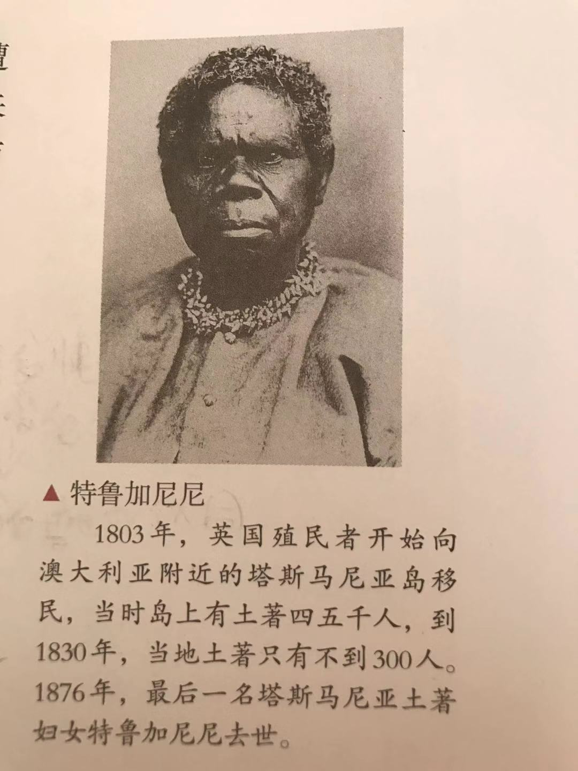
材料：澳大利亚是典型的移民国家,被社会学家喻为“民族的拼盘”。澳大利亚最早的原住民如今不及总人口的1%。2006年人口普查中,白人占92%,多数澳大利亚人的祖先是19、20世纪的英国移民。
依据材料思考，造成材料中这一现象的原因是什么?
澳大利亚是英国的殖民地,随着殖民扩张的加剧,澳大利亚等地的原住民遭到驱赶和屠杀,人口数量锐减。越来越多的英国人和欧洲其他国家的人来到澳大利亚,白人已经成为当地的主要居民。
欧美殖民统治建立后，改变了大洋洲居民的民族构成，现在人口的绝大部分是欧洲移民及其后裔，主要是英国移民；大洋洲的土著人（棕色人种），有的已经灭绝，如马里亚纳群岛的查莫罗人、塔斯马尼亚人。土著居民的幸存者，多被驱逐，赶至荒芜地区。
课本41页

Slide 12

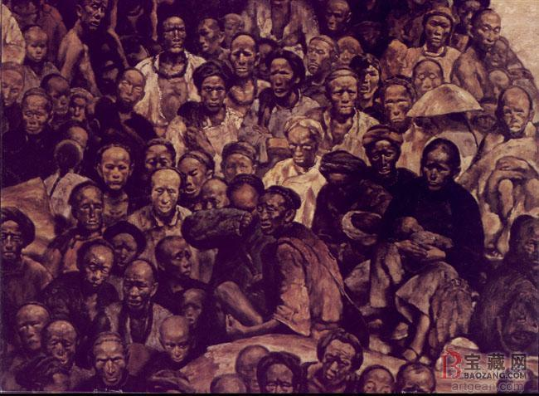
三、华工与美洲、大洋洲的开发
1、华工概念
华工泛指于晚清时，前赴海外工作的华人劳工，在19世纪中后期至20世纪初，由于这些出国的劳工都会签约，称为契约华工。

Slide 13

三、华工与美洲、大洋洲的开发
（一）背景
1、19世纪初，黑奴贸易受到限制，殖民者开始寻找新的廉价劳动力。
2、为生计所迫
3、清政府被迫允许列强在中国招募华工
1866年，清政府与英法两国签订《续定招工章程条约》，第一次全面提出了华工的权利及招工各国应负的责任，包含工期、工时、工食、工资、往返路费、满期安置、患病医治等。
【思考】英、美等国废除奴隶贸易的原因
1、黑人奴隶不断起义,打击了黑人奴隶制度;2、在启蒙思想影响下,废奴运动兴起;3、随着工业革命的进行,商品输出成为主要手段;4、英美等国一些政治家的长期努力

Slide 14
材料：据英国官方公布的显然缩小了的数字，在厦门被掠卖出国的华工，1814年为一百八十名，1851年二千零六十六名……香港总督包令（1854-1859年在任）在厦门目睹掠卖华工的情况后也被迫承认：“几百名劳工……胸前各自按照准备把他们送去的地方分别打上‘C’（加利福尼亚）、‘P’（秘鲁）或者‘S’（山德维治群岛）等印记”
——摘编自高鸿志主编《中国近代史》
依据材料结合所学知识思考为什么1851年被掠出的华工数量是1814年的十倍以上？近代中国海外移民的原因是什么？
①19世纪初，英美等国开始陆续颁布禁止奴隶贸易的法令，黑奴贸易受到限制，殖民者不得不寻找新的廉价劳动力。
②19世纪中叶以后，清政府被迫允许列强在中国招募华工出国。
③中国东南沿海的穷苦百姓，或是因为生活所迫，或是被诱骗、绑架成为苦力。
①清政府在经济上对中国人民进行残酷剥削、压迫,使人民无以为生,被迫出国逃生。
②鸦片战争后，中国沦为半殖民地半封建社会，中国闭关锁国的局面被打破。

Slide 15
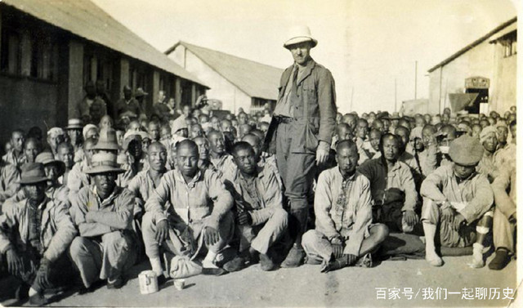
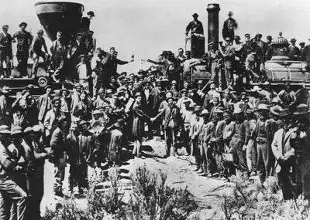
近代中国海外移民的主要形式：
东南沿海地区劳工出国成为海外移民的主要形式。
华工在美国的开发：
（1）在美国，华工是加利福尼亚金矿和中央太平洋铁路工地等繁重劳动场所的主要劳动力。 （2）19世纪70年代，加利福尼亚等地的华人已有十几万。加勒比群岛、秘鲁以及古巴等地，也有成千上万的华工。
华工为修建美国的基础设系做出了巨大贡献，但是他们的待遇却只有白人的一半，并且在美国受尽歧视。

Slide 16
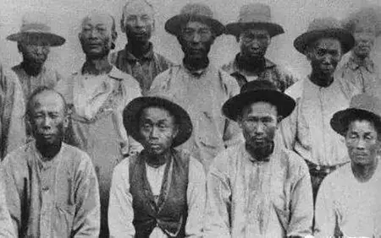
华工在大洋洲的开发：
（1）19世纪中叶，大量华工来到澳大利亚开采金矿。到1858年，华工人数已超过4万。 （2）在大洋洲的一些岛屿上，华工在种植园和矿山辛勤劳动，促进了这些地方的开发。
在巴新种植园中工作的华工

Slide 17
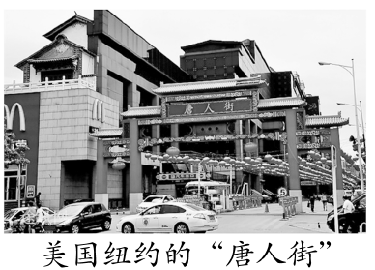
唐人街也被称为华埠或中国城,是华人在其他国家城市地区聚居的地区。唐人街是华侨历史的一种见证,唐人街形成的原因是什么?
早期华人移居海外,成为当地的少数族群,由于文化背景差异等多种原因,留在国外的华人面对新环境需要同舟共济,都愿意居住在一起,形成了一个个“唐人街”。

Slide 18
近代华工大批出国的原因及影响
(1)原因①清朝政府的黑暗统治
a.清政府在经济上对中国人民进行残酷剥削、压迫,使人民无以为生,被迫出国逃生。
b.鸦片战争后,几次革命斗争失败,使一批人为逃避政治迫害而到海外移居。
②外国资本主义对我国的侵略掠夺
a.鸦片战争后,随着列强侵华的加剧,中国的自然经济逐渐解体,大量破产的农民和手工业者为了生计而出国。
b.列强通过强迫清政府签订不平等条约,使华工出国合法化。
c.西方殖民主义者为开发殖民地和国内资源,急需大批劳动力,尤其是黑奴贸易被禁止后。
(2)影响
①近代数百万的华工被掠夺出国,他们大多在海外诸国过着暗无天日的奴隶生活,健康和生命受到极大的摧残。
②华工用辛勤的劳动促进了当地的经济建设和发展。
③华工以其智慧和特长传播了农业、工业和水利工程等方面的技术和知识,对近代社会的中西经济文化交流作出了巨大贡献。
④其后代华侨为近代中国革命事业、家乡事业作出了努力,促进了祖国经济文化的发展

Slide 19
【小结】近代人口迁移及对人口、文化的影响
别类 | 时间 | 背景 | 方向 | 影响
欧洲移民 | 16世纪初开始 | 发现新大陆、殖民扩张 | 美洲 大洋洲 | 改变了美洲、大洋洲的人口结构 在北美和大洋洲，白人成为主要居民 形成欧洲文化占主导、融合各种文化的新文化 新的族群——白人、黑人、印第安人以及他们的混血后代成为美洲大陆的主要居民
非洲黑人 | 16世纪开始 | 殖民扩张 贩卖黑奴 | 美洲 | 非洲丧失大量劳动力 非洲文化传入美洲
华工 | 19世纪中叶 | 经济发展需要新的廉价劳动力 | 美洲 大洋洲 | 保留和传播中华文化 促进当地经济、文化的发展

Slide 20
【小结】近代人口跨地域转移的特点
分类 | 特点
原因 | 新航路开辟后，受欧洲殖民扩张的影响，世界各地联系不断加强，世界市场逐步形成
迁入地 | 从宗主国向殖地民地和附庸地迁移 从较发达地区向不发达地区及新开发地区移民 从旧大陆向新大陆迁移（美洲和大洋洲）
迁移方式 | 欧洲的移民大部分是主动的 非洲和亚洲的移民多是被迫
规模 | 数量不断增加；范围不断扩大
影响 | 引起迁入地人口结构的变化，形成新的族群 促进了不同文化的交融，带来新的文化认同 促进了迁入地的发展，推进了世界文明的交流

Slide 21
1．新航路开辟后，欧洲白人移民美洲，欧洲大陆的牲畜、水果引入美洲。美洲特产流入世界各地，欧洲人也将疾病病原体带入美洲和大洋洲。上述现象说明 A．殖民扩张导致世界人口锐减 B．世界联系加强推动国际合作 C．国际交流急剧增加各国压力 D．世界移民拴紧人类共同命运
【解析】选D。材料体现了新航路开辟后，欧洲移民美洲，既促进了物质文明的交流，丰富了世界人民的生活，同时也将病原体带入美洲和大洋洲，给当地人民带来了灾难，这说明世界移民拴紧人类共同命运 ，D正确；材料未涉及世界人口锐减，A错误；B、C与材料无关。
D
2.1500-1800年美洲人口结构发生变化,欧洲人、印欧混血人、非洲人、非欧混血人数量不断增加,并最终超过美洲原住民。造成这一变化的主要原因是( )
A.美洲原住民遭到大量屠杀
B.欧洲人对美洲不断的探险和征服
C.美洲原住民纷纷逃离海外
D.欧洲人移民到美洲分布越来越广
【解析】选B。根据题干可知,A、C都是1500—1800年间美洲人口发生变化的原因之一,但不是主要原因,故排除;联系所学知识可知,欧洲人、印欧混血人、非洲人、非欧混血人数量不断增加并最终超过美洲原住民的原因是欧洲长期征服美洲的结果,故B正确。D是表现,不是原因,排除。
B

Slide 22
3.读表,以下说法合理的是( )
15世纪以来世界人口统计表(单位:百万)
 | 1400年 | 1500年 | 1600年 | 1700年 | 1750年
欧洲 | 45 | 69 | 89 | 115 | 140
亚洲 | 224 | 254 | 292 | 402 | 508
非洲 | 74 | 82 | 90 | 90 | 90
美洲 | 30 | 41 | 15 | 9 | 10
A.工业革命导致欧洲人口稳步增长
B.近代化运动推动亚洲人口迅速增长
C.奴隶贸易导致美洲丧失大量劳动人口
D.新航路开辟影响世界各地区人口变化
D
【解析】选D。工业革命始于18世纪60年代,时间不符,排除A;亚洲近代化状况并不符合史实,排除B;奴隶贸易导致非洲而非美洲丧失大量劳动人口,排除C;材料“15世纪以来”,显然相关的大事是新航路的开辟,结合所学,新航路的开辟使世界由分散走向整体,促进世界人口的迁移,故选D。

